Slide 1
Оргкультура в повышении эффективности организации
МОУ средняя школа №80 с углубленным изучением английского языка
г. Ярославль
Автор – директор школы Хитрова Г.В.
См. рисунок

Slide 2
Люди – ключ к успеху
Д.Имлей-младший
См. Рисунок

Slide 3
Обучающаяся организация
Постоянное стремление к
творческому поиску
обучению
развитию
Роль руководителя – способствовать успеху каждого и всей организации в целом
Э. Деминг

Slide 4
5 дисциплин
«обучающейся» организации
личное профессиональное мастерство
общее видение
ментальные модели
командный подход
системный подход

Slide 5
Организация-
«джазовый оркестр»
П. Сенге

Slide 6
«Джазовый оркестр» школы №80

Slide 7
Наш лозунг
«От успеха учителя
к успехам ученика»

Slide 8
«На передовой»
( по Чарльзу, 1993 г.)
Покупатели и рынок «на передовой» Администрация Управление
производители услуг,
Т.е. учителя

Slide 9
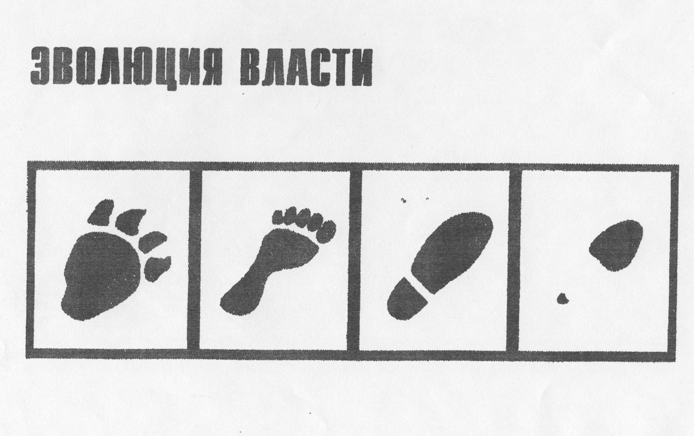

Slide 10
Существовать – значит изменяться,
изменяться – значит идти к зрелости,
идти к зрелости – значит продолжать
создавать себя бесконечно.
Генри Бергсон,
французский философ

